Slide 1
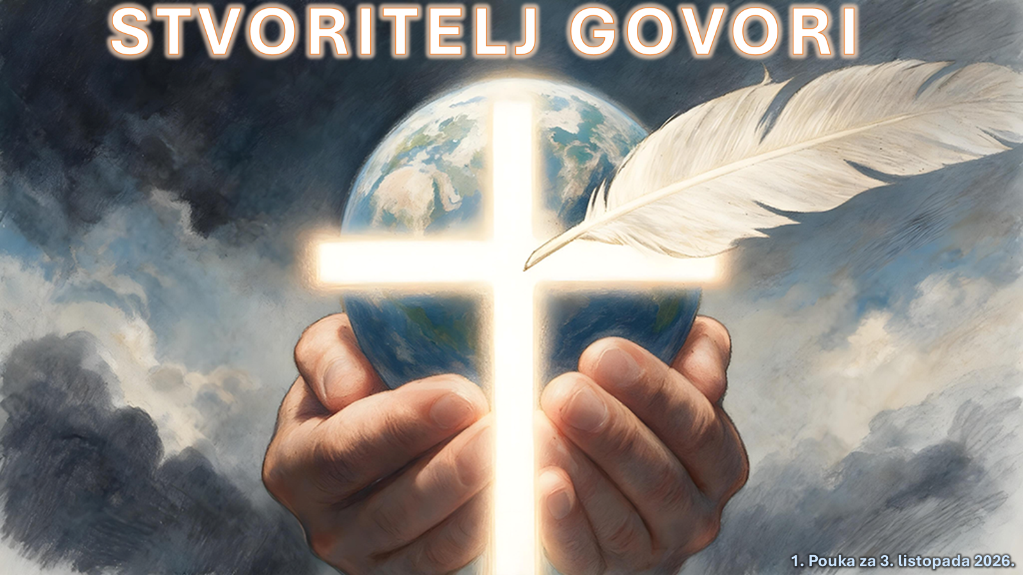
POUKE SUBOTNE ŠKOLE : D A R D U H A P R O R O Š T V A
4. tromjesečje 2026. Prezentacija biblijske pouke 3.. listopada 2026.

Slide 2
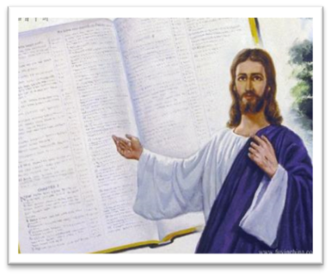

Upamtite redak
HEBREJIMA 1,1.2:
“Bog koji je nekad u mnogo navrata i na mnogo načina govorio Ocima na mnogo načina, govori i u posledak dana ovih preko Sina. Kojega postavi naslednika svemu kroz kojega i svet stvori.“

Slide 3
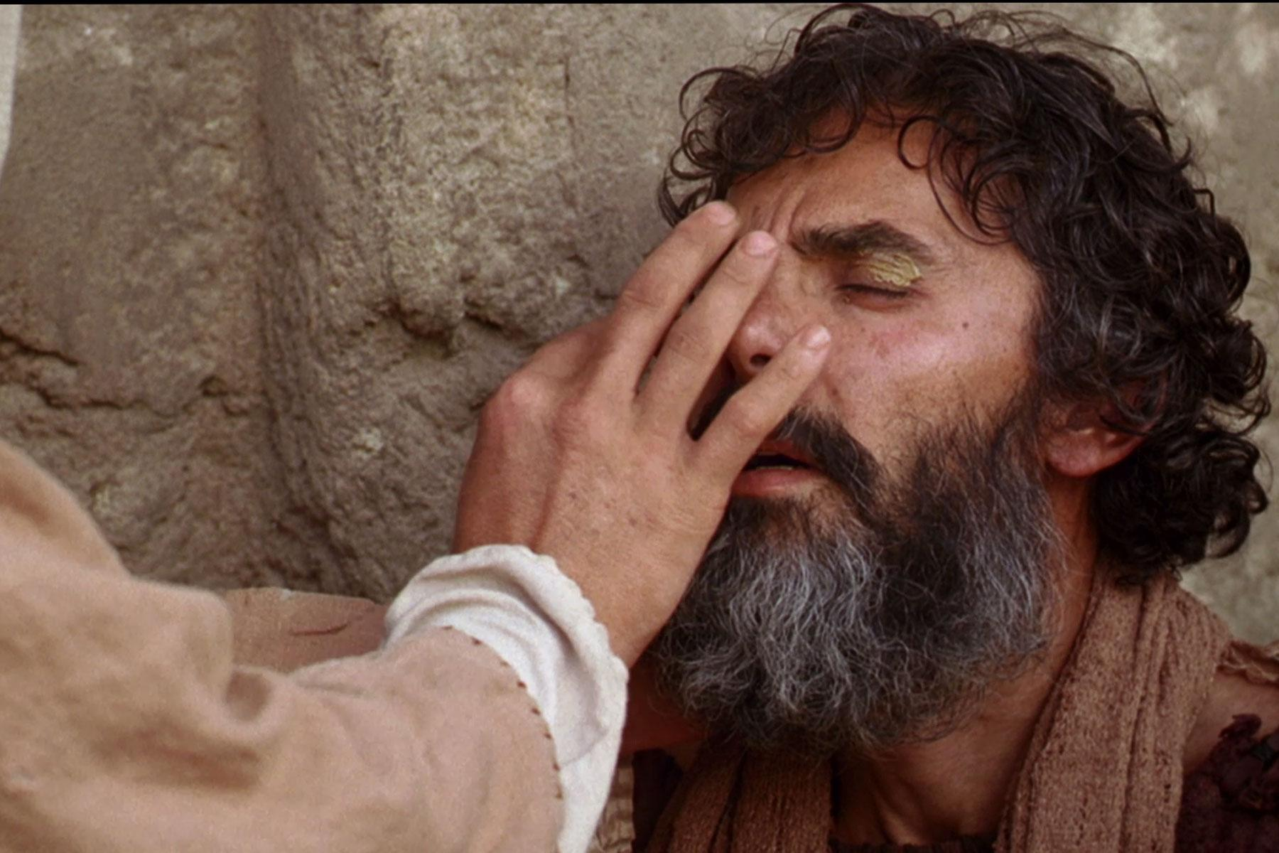

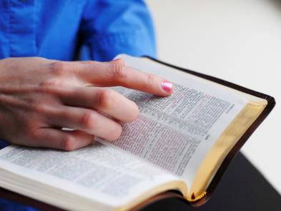
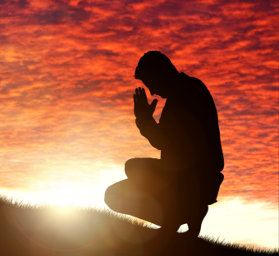
U Postanku 2:4–25, Adam i Eva su uživali u bliskom zajedništvu s Bogom, hodajući i razgovarajući s Njim licem u lice. Međutim, nakon što su Adam i Eva tragično pali u grijeh i prekinuli tu zajednicu, izvorni roditelji čovječanstva izgubili su izravnu vezu sa Stvoriteljem. Ipak, Bog nije odustao od svoje potrage za čovječnošću. Umjesto toga, uspostavio je nove načine komunikacije, posredujući svoju prisutnost kroz proroke, Pisanu Riječ i, na kraju, svog Sina, Isusa Krista.

Slide 4


"U prošlosti je Bog govorio našim precima preko proroke, govorio je mnogo puta i na različite načine. U ovim nam je posljednjim danima govorio preko svoga Sina, Odredio je da sve pripada sinu po kojem je i stvorio svijet.“ (Hebrejima 1,1.2 SHP)

Slide 5



Jeste li ikada izravno razgovarali s Bogom? Jeste li ikada mogli čuti Njegove riječi? Odgovor je, očito, "Ne."
S Bogom možemo govoriti samo neizravnim metodama (molitva, Biblija, proroci, ...)
Koji je razlog naše nemogućnosti da izravno razgovaramo s Bogom? Je li oduvijek bilo tako? Hoćemo li ikada moći to učiniti?
Kako je Bog izvorno komunicirao s čovječanstvom?
1
Kako je čovječanstvo prestalo komunicirati s Bogom?
2
Kako je Bog pokušao obnoviti komunikaciju?
3
Zašto sada ne možemo izravno komunicirati s Bogom?
4
Kako danas možemo komunicirati s Bogom?
5

Slide 6


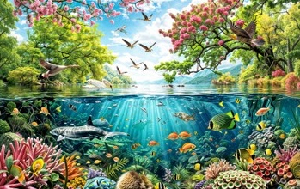



KAKO JE BOG IZVORNO KOMUNICIRAO S ČOVJEČANSTVOM?
“Sa svakoga stabla u vrtu slobodno jedi“ (Postanak 2,16)
Na početku je Bog stvorio zemlju da je nastanjuju ljudi (Izaija 45,18).
Kad je sve bilo spremno, ”Bog je oblikovao Adama od zemlje iz tla” (Post. 2,4-7 SHP).
Istog dana stvorio je Evu iz jednog Adamovog rebra (Post. 2,18.21.22).
Čovječanstvo je sada bilo potpuno i spremno nastaniti novostvoreni svijet (Post. 1,27).

Slide 7




KAKO JE BOG IZVORNO KOMUNICIRAO SM?
“Jahve, Bog, zapovijedi čovjeku :“Sa svakoga stabla u vrtu slobodno jedi.” (Post. 2,16)
Tijekom tog procesa bilo je mnogo komunikacije između Boga i Adama:
Dao mu je upute o poslu koji treba obaviti u Edenskom vrtu (Post. 2,15).
He introduced him to Evu i ujedinio ih u brak (Post. 2,22-24).
Ukazao mu je na njegova ograničenja (Post. 2,16-17).
Zamolio ga je da imenu- je životinje (Post. 2,19).
Doveo mu je Evu i ujedinio ih u brak (Post. 2,22-24).

Slide 8




KAKO JE BOG IZVORNO KOMUNICIRAO S ČOVJEČANSTVOM?
“I Gospodin Bog zapovjedio je čovjeku: 'Slobodan si jesti s bilo kojeg stabla u vrtu'" (Post 2.16)
Bog je poučio Adama i Evu kako se trebaju ponašati i što trebaju jesti (Post. 1.28.29).
Stvorio ih je kao društvena bića, s mogućnošću komunikacije, ne samo među sobom, već i s drugim bićima (kao što su, na primjer, anđeli).
Zatim je stvorio sedmi dan kako bi mogli uživati u društvu zajedno i njih dvoje tijekom cijelog dana.
Od tog trenutka sastajao se s njima u smiraj dana, kad u vrtu zahladi (Post. 3,8).

Slide 9






KAKO JE ČOVJEČANSTVO PRESTALO KOMUNICIRATI S BOGOM?
“Odgovorio je: "Čuo sam te u vrtu i uplašio sam se jer sam bio gol; pa sam se sakrio" (Postanak 3,10)
Adam i Eva stvoreni su s mogućnošću vječnog života slobodnim izborom. Da bi mogli ostvariti tu slobodu, Bog im je dao sve, ali je za sebe rezervirao jedno stablo (Post. 2,16.17).
Na istom stablu, iskušavač, prerušen u zmiju i pretvarajući se da želi dobrobit Adama i Eve, ispričao im je niz laži (koje je Eva prenijela Adamu): vi ste besmrtni ("nećete umrijeti"); bit ćete bogovi ("bit ćete poput Boga"); Bog vam skriva istinu ("Bog zna da...") (Post. 3,1-5).
Očarana čudima zabranjenog ploda, Eva ga je pojela i dala Adamu, koji je također jeo ali nije bio zaveden kao Eva (Post. 3,6 i 1. Tim. 2,14).
U tom trenutku, plašt slave koji ih je prekrivao nestao je; shvatili su svoju golotinju; i tražili su rješenja da sakriju svoju pogrešku (Post. 3,7).
Sljedeća negativna reakcija bila je da su se osjećali toliko krivima zbog svoje neposlušnosti da više nisu htjeli komunicirati s Bogom (Post. 3:8).

Slide 10





KAKO JE BOG POKUŠAO OBNOVITI KOMUNIKACIJU?
“Ali Gospodin Bog pozvao je čovjeka: 'Gdje si?'’ ” (Post. 3.9)
Znajući da su Adam i Eva sagriješili, Bog im je—kao što je bio običaj—prišao da razgovara s njima. Prvi put, umjesto da radosno izađe u susret, Bog ih je morao pozvati da se sastanu s njim (Post. 3,8.9).
Iako nisu željeli komunicirati s Bogom, Bog je želio komunicirati s njima. Nije se povlačio od društva grešnika, već ga je suočio s njegovim grijehom, tražeći njegovo pokajanje (Post. 3,10.11).
Stoljećima kasnije, Bog je pogledom gledao drugog grešnika kako bi dobio svoje pokajanje: Petra (Luka 22,61.62).
Za razliku od Petra, koji je priznao svoj grijeh, Adam i Eva počeli su se opravdavati pred Bogom i kriviti druge za svoje prijestupe (Post. 3,12.13).
Danas mi ljudi slijedimo slične obrasce. Držimo se grijeha i pokušavamo se opravdati. Iako se grijeh "lijepi" za nas, Bog nas i dalje želi obnoviti i poziva nas: "Dođite k meni" (Izaija 55,3).

Slide 11




ZAŠTO SADA NE MOŽEMO IZRAVNO KOMUNICIRATI S BOGOM?
“Nakon što je otjerao čovjeka, na istočnoj strani Rajskog vrta stavio je kerubine i plamteći mač koji je bljeskao kako bi čuvao put do stabla života" (Post. 3,24)
Bog je grešnom paru pokazao posljedice njihovog grijeha, među kojima je bila i nemogućnost da ponovno izravno razgovaraju s Bogom nakon njihovog protjerivanja iz Edenskog vrta (Post. 3,16-24).
Posljedice za:
Eve
Bol tijekom poroda
Gubitak jednakosti s Adamom
Adam
Naporan rad
Uzgoj hrane
Svi
Smrt
Odvajanje od Boga
Prije nego što im je priopćio posljedice grijeha, Bog im je ponudio rješenje: potomak Eve okončat će moć Sotone i obnoviti čovječanstvo (Post. 3,15).
Kroz proroke je Bog prenio način na koji će se otkupljenje ostvariti: sam Bog se utjelovio, podnio smrt za naše grijehe, uskrsnuo i darovao nam vječni život (Iza. 9,6; 53,6.10.11).
Čim se pojavio grijeh, pojavilo se i obećanje Spasitelja.

Slide 12

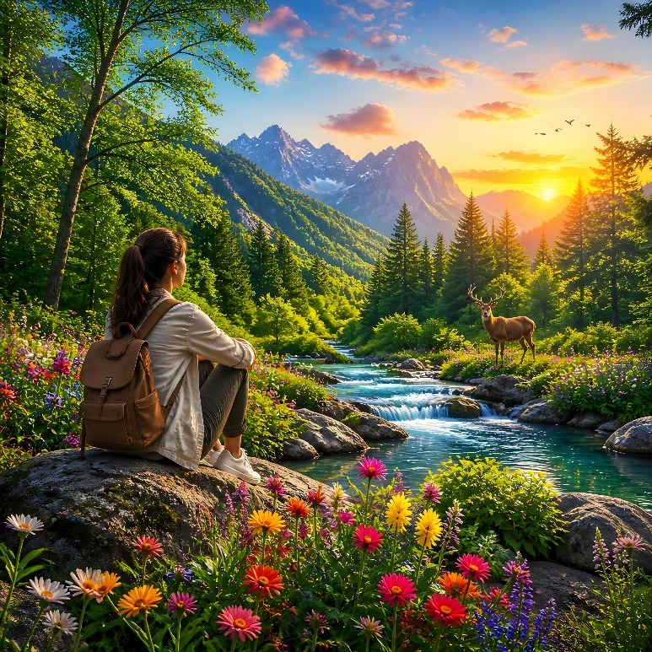
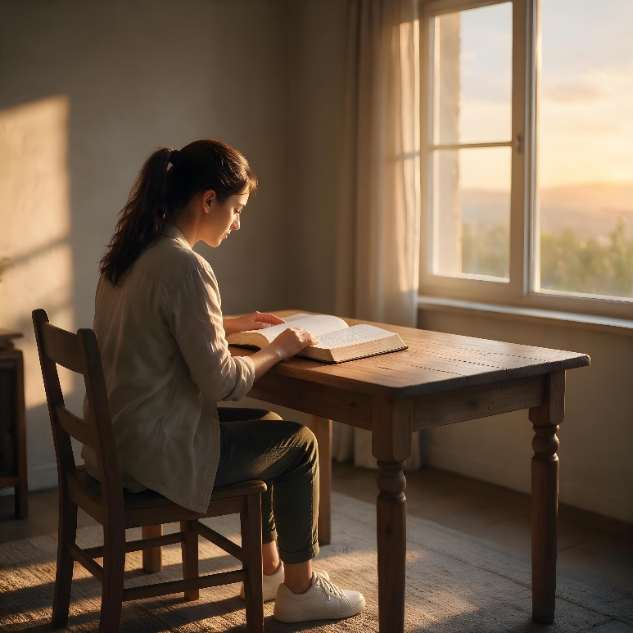


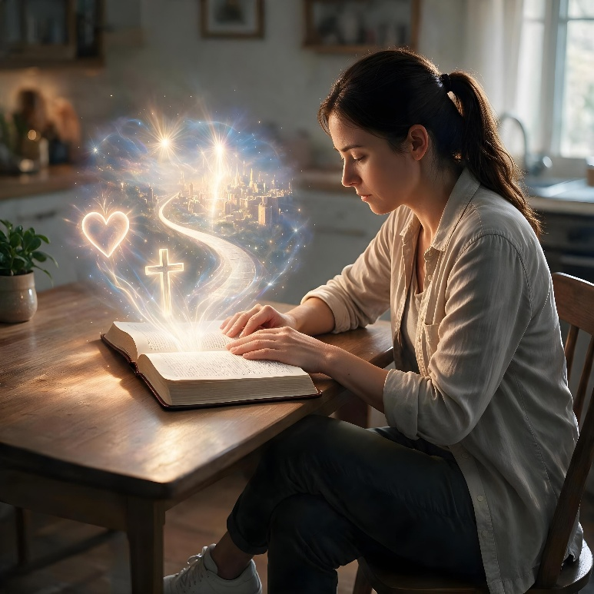

KAKO DANAS MOŽEMO KOMUNICIRATI S BOGOM?
“I tebe sam sine čovječjiji, postavio stražarom domu Izraelovu, kad čuješ riječ iz nojih usta, opomeni ih u moje ime."
(Ezekiel 33,7)
Kako bi nam danas komunicirao, Bog je napisao dvije "referentne knjige": Stvaranje i Bibliju (Rim. 1,20; 2. Tim. 3,15).
Iako nam Stvaranje govori o Stvoritelju, ono je duboko okaljano grijehom. Biblija, međutim, sadrži jasne i izravne smjernice, koje su prenijeli proroci koji su primili Božje poruke. U Bibliji također nalazimo najpotpuniju manifestaciju Boga u životu i službi Isusa (Hebr. 1,1.2).
U njemu otkrivamo tko smo, odakle dolazimo i kamo idemo. Tamo pronalazimo Božju svrhu za naše živote.
Nadalje, Bog nam komunicira kroz molitvu (Psalam 5,2); anđele (Djela 8,26); proroke (Joel 2,28); i, posebno, kroz Duha Svetoga (Ivan 14,26).

Slide 13

“Trebala je postojati suradnja između čovjeka i Boga. Ali taj je plan bio znatno ometan Adamovim prijestupom. Sotona ga je naveo na grijeh, a Gospodin nije htio razgovarati nakon što je sagriješio kao što je činio kad je bio bez grijeha.
Nakon pada Krist je postao Adamov učitelj. Djelovao je u Božje ime prema čovječanstvu, spašavajući narod od neposredne smrti. Preuzeo je na sebe dužnost posrednika. Adam i Eva dobili su uvjetnu kaznu da se vrate svojoj odanosti, a u tom su planu obuhvaćeni svi njihovi potomci.
Bez pomirenja Sina Božjega ne bi bilo nikakve komunikacije o blagoslovu ili spasenju od Boga čovjeku. Bog je bio ljubomoran na čast svog zakona. Prekršaj tog zakona uzrokovao je strašno razdvajanje između Boga i čovjeka. Adamu je u njegovoj nevinosti garantirano izravno, slobodno i sretno družrnje sa svojim Stvoriteljem. Nakon prijestupa, Bog će s čovje -kom komunicirati samo kroz Krista i anđele."
Ellen G. White, Sukob i hrabrost, 14. siječnja

Slide 14




DODATAK: BIOGRAFIJA ELLEN G. WHITE
Ellen Gould i Elizabeth Harmon, najmlađe od osmero djece Eunice i Roberta Harmona, rođene su 26. studenog 1827. u Gorhamu, Maine, SAD.
Ubrzo nakon toga obitelj se preselila u Portland, veliki grad u Maineu, kako bi proširila svoj posao izrade šešira.
Kad je Ellen imala devet godina, jedan joj je školski kolega bacio kamen, što joj je izazvalo tešku ozljedu nosa i lica. Ozljeda joj je ostavila trajne posljedice koje su je prisilile da napusti školu i ograničila joj društveni život.
Obitelj je prihvatila učenja Williama Millera, a Ellen je krštena sa 13 godina u metodističkoj crkvi 1842. god.
No Ellen se osjećala izgubljeno i vjerovala je da nije dostojna spasenja, sve dok joj pastor Levi Stockman nije pomogao razumjeti Božju pravu ljubav.
Od tog trenutka duboko se zaljubila u Isusa i ponovo se krstila u ASD Crkvi i služila mu je do kraja života.

Slide 15
ZAKLJUČAK
Ova prva pouka u ovom tromjesečju potvrđuje da, iako se Božji način komunikacije promijenio nakon pada, Njegova želja da razgovara s čovječanstvom nikada nije prestala. Danas Bog nastavlja komunicirati kroz Sveto pismo, gdje proroci i apostoli svjedoče ujedinjeno o Kristu. Kao suvremeni izraz ove božanske komunikacije, Ellen G. White također ukazuje na Krista potvrđujući biblijsko svjedočanstvo.

Slide 16
PRIMJENA
?
Kako mi znanje iz pouke: ”Stvoritelj govori”, može pomoći danas?
Razumjevši da mi Isus želi pomoći, da se podsjetim naloga: ”Prestanite i znajte da sam ja Bog (Ps.46,10), da shvatim da je Biblija još uvijek Božji najveći dar koji otkriva Njegov plan otkupljenja,
Želim li usred društvenih i kulturoloških utjecaja prihvatiti Sveto pismo kao autoritativno, nepogrješivo otkrivenje Božje volje?
Želim li ostati vjeran cijelom Pismu a to znači vršiti zapovijedi Božje i čuvati svjedočanstvo Isusa Krista?

Slide 17
PRENOŠENJE ISTINE
?
Koje promjene trebamo ostvariti u svom životu?
Koje biblijsko načelo iz ove pouke možemo primijeniti danas?

Slide 18
PLAN
?
Kako pouku: ”Stvoritelj govori”, možemo koristiti idući tjedan?
Razgovarajte u razredu ili skupini:
1. Pročitaj Post. 1,27.28; 2,15-17; 3,9. Koja je komunikacija postojala između Boga i prvih ljudi u Edenskom vrtu?
2. Pročitaj Post. 3,1-6; Tko je koga zaveo zmija evu a ona Adama?
3. Pročitaj Post. 2,2.3; Izl. 20,8-11;. Koji dan je Bog odredio za blisku komuniksciju sa svojom djrcom?
4. Pročitaj Post. 2,15.-17.. Zašto je bilo potrebno upozorenje da ne jedu džsa stabla spoznaje dobra i zla?
5. Pročitaj Post. 3,1-5; Jer. 23,23; Heb. 4,13 uspor. oba red. . Zašto su se Adam i Eva sakrili nakon što su jeli zabranjeni plod?
6. Pročitaj Luka 13,14-28, 1,1.2... Kad su im se oči otvorile TE su vidili da su goli?
7. Pročitaj Luka 15,11-32. Na koji način ta usporedba odražava ono što piše u Post. 3,9.10?
8. Pročitaj Izl. 19,18-22. Kako je konkretno grijeh promijenio našu komunikaciju s Bogom?

